Slide 1


Bài 61
iêc iên iêp
Giáo viên: Phạm Thị Kim Nhàn

Slide 2
Tiết 1

Slide 3

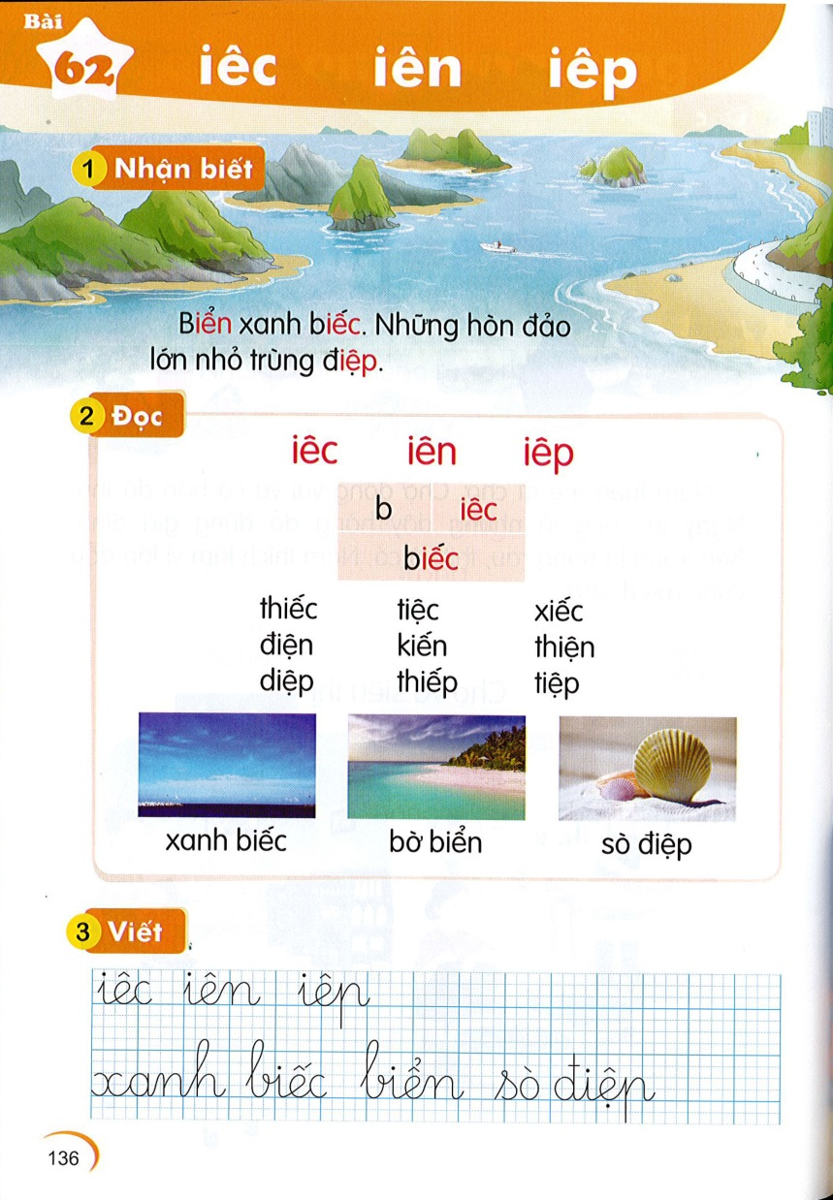
Biển xanh biếc. Những hòn đảo lớn nhỏ trùng điệp.

Slide 4
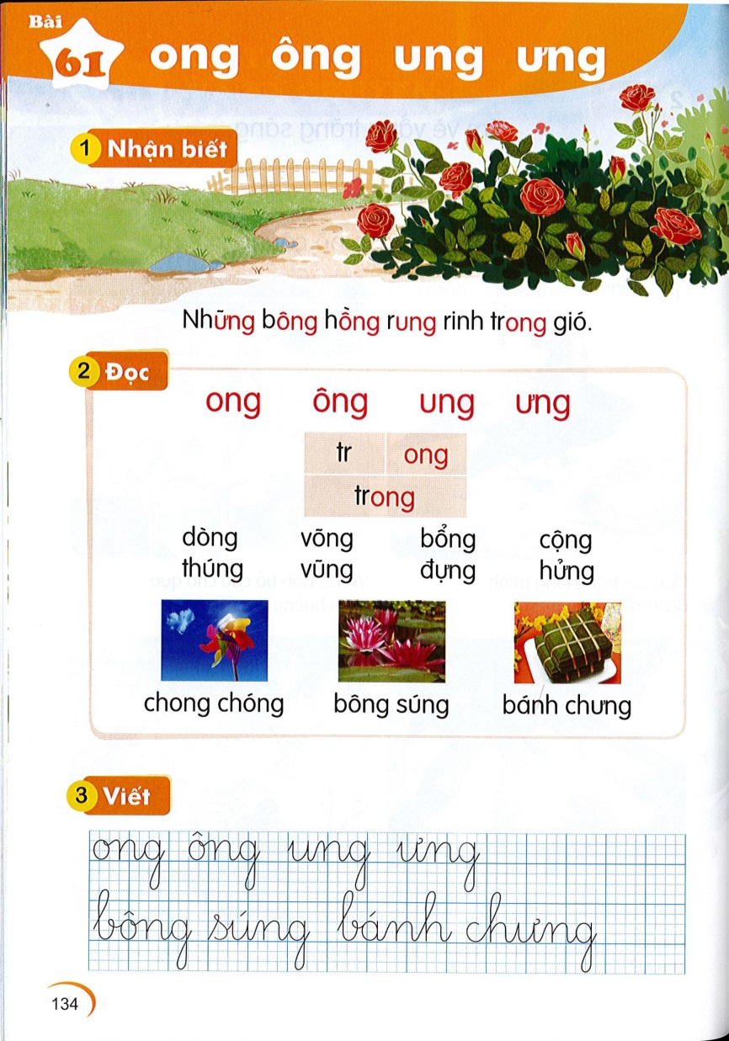
iêc
iên
iêp
thiếc tiệc xiếc
điện kiến thiện
diệp thiếp tiệp

Slide 5
xanh biếc
bờ biển
sò điệp

Slide 8
Tiết 2

Slide 10
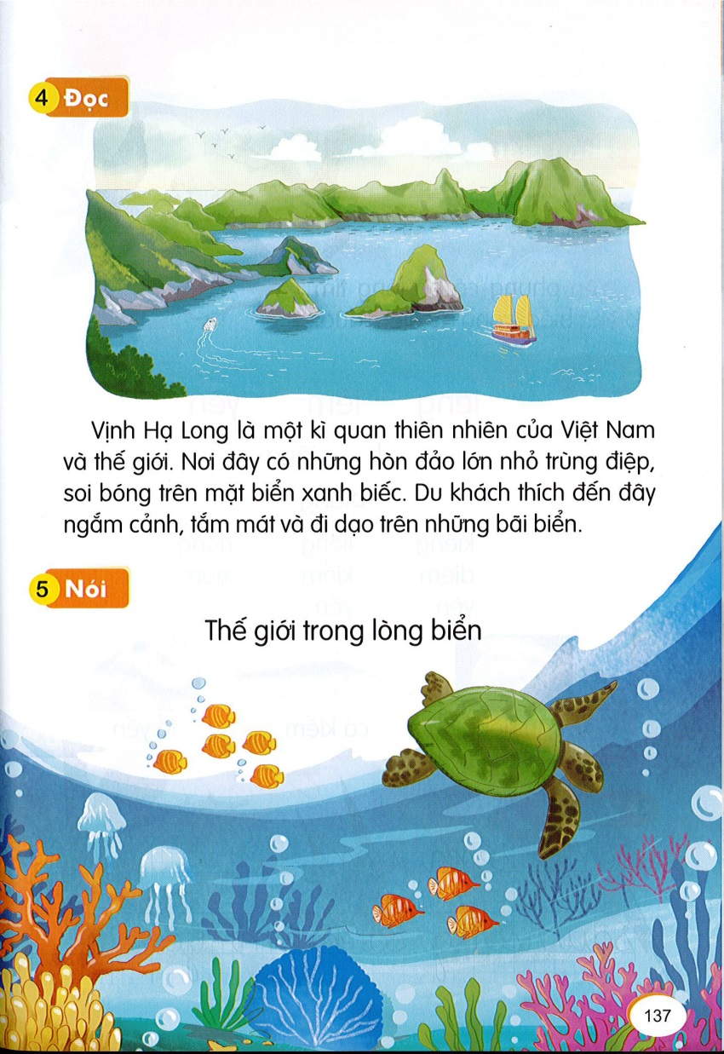
Vịnh Hạ Long là một kì quan thiên nhiên của Việt Nam và thế giới. Nơi đây có những hòn đảo lớn nhỏ trùng điệp, soi bóng trên mặt biển xanh biếc. Du khách thích đến đây ngắm cảnh, tắm mát và đi dạo trên những bãi biển.

